Slide 1
2.颱風

Slide 2
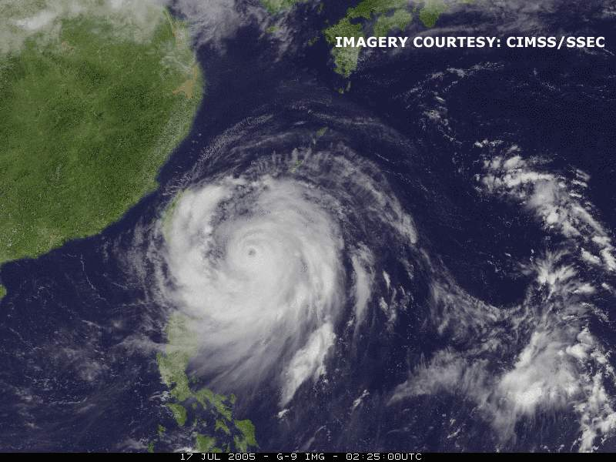
這年，有海棠的夏天

Slide 3
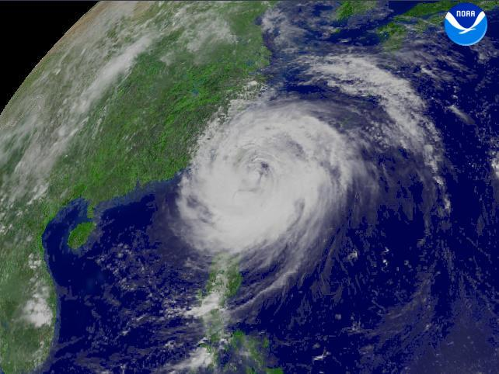
全世界的衛星都在等待

Slide 4
短短的ㄧ生

Slide 5
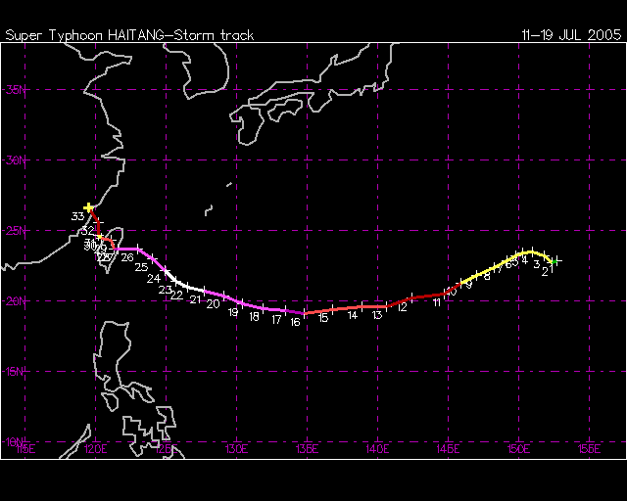
從出生到消滅只有八天

Slide 6
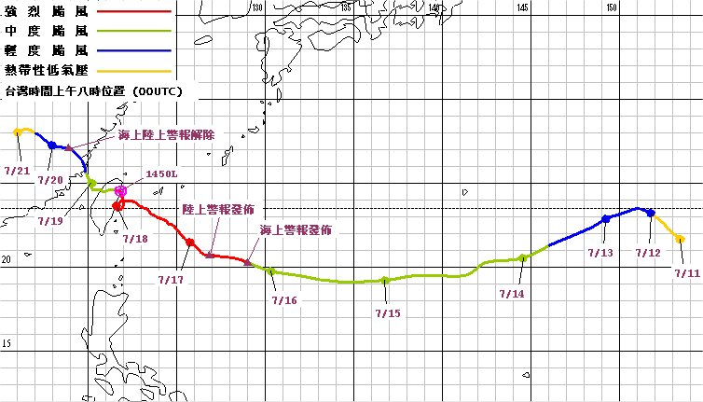

Slide 7
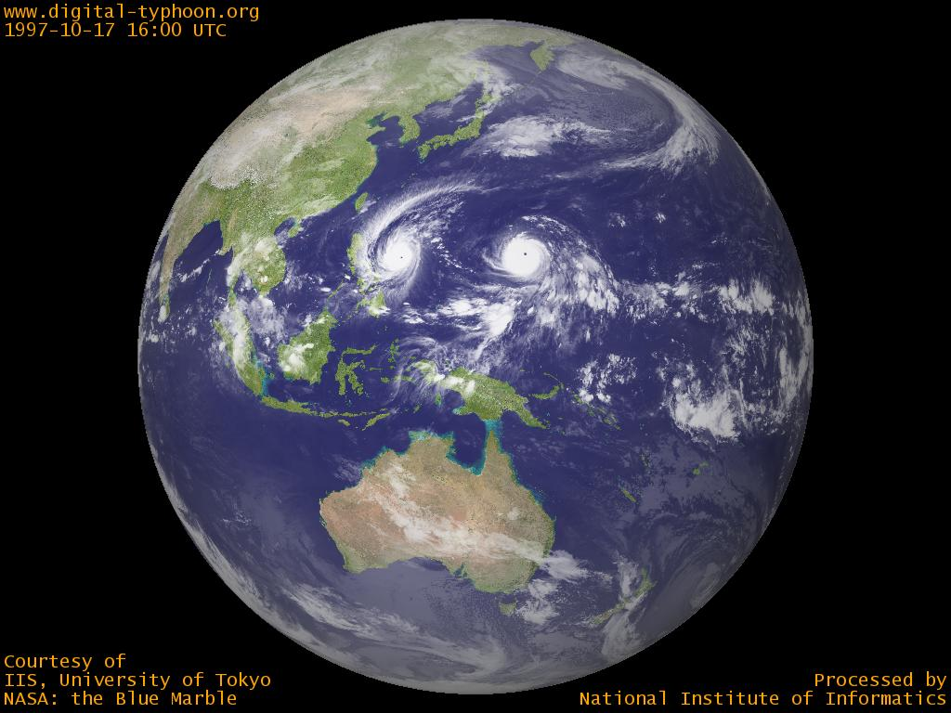
但海棠不過是地球的一個小過客而已

Slide 8
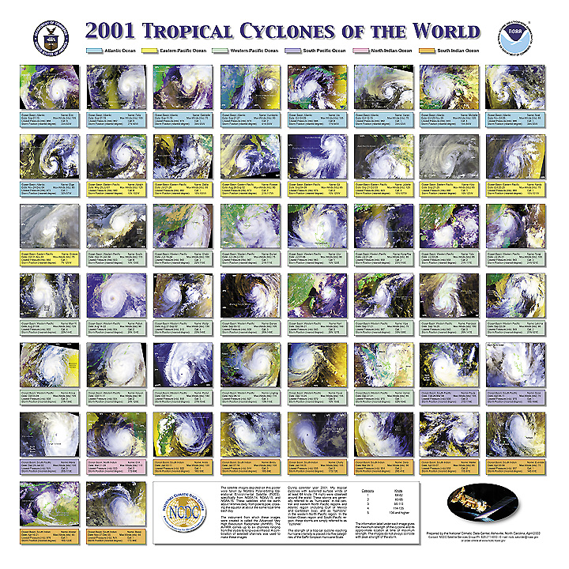

Slide 9
颱風
課本P.119
1.颱風成因與結構
颱風主要發生在七∼九月夏、秋兩季。
西北太平洋及南海地區颱風發生次數統計表（西元1958～2020年）
月份 | 一 | 二 | 三 | 四 | 五 | 六 | 七 | 八 | 九 | 十 | 十一 | 十二
次數 | 31 | 13 | 23 | 43 | 66 | 112 | 252 | 340 | 317 | 240 | 148 | 73

Slide 10
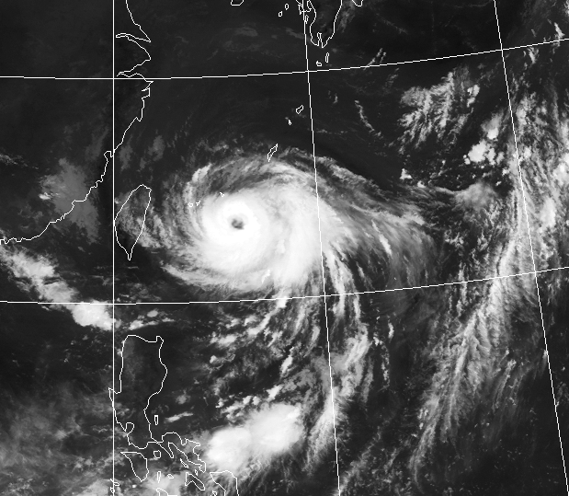
颱風的成因
課本P.119
太陽直射區域多落在赤道以北
形成颱風
溫暖的熱帶海面上很容易形成低氣壓
海水不斷蒸發，水氣凝結釋放出能量
熱帶低壓發展更強盛

Slide 11
課本P.119
強烈熱帶低壓的近地面最大風速到達或超過每小時62公里或每秒17.2公尺時，就稱為颱風。
在西北太平洋和南海地區平均每年生成約26∼27個颱風，而侵襲臺灣的颱風平均每年約有3∼4個。

Slide 12
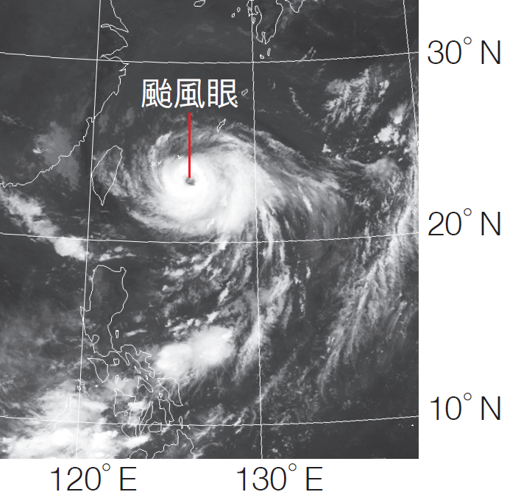
颱風的結構
課本P.119
由衛星雲圖可以明顯看出颱風特殊的螺旋狀雲帶。
颱風經過臺灣附近的衛星雲圖

Slide 13
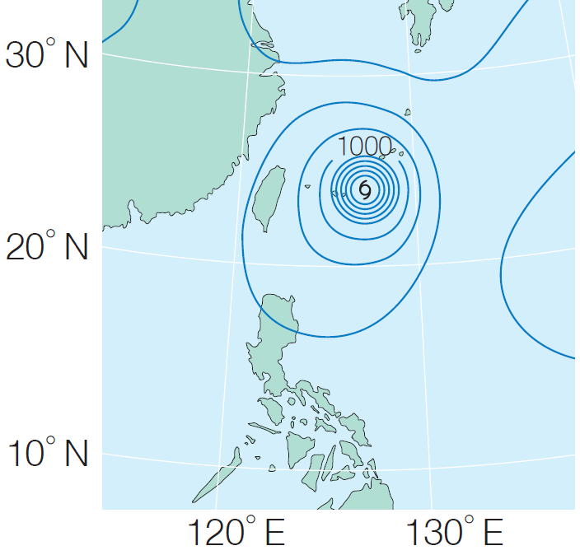
颱風的結構
課本P.119
在地面天氣圖上，會看到一圈圈密集的封閉等壓線，越往圈內，氣壓數值越小。
颱風經過臺灣附近的地面天氣圖

Slide 14
颱風的結構
課本P.119
颱風中心無雲或雲層很薄，且此區域風雨很小，稱為颱風眼。
當颱風中心自海面上移至陸地時，稱為颱風登陸。
颱風經過臺灣附近的衛星雲圖

Slide 15
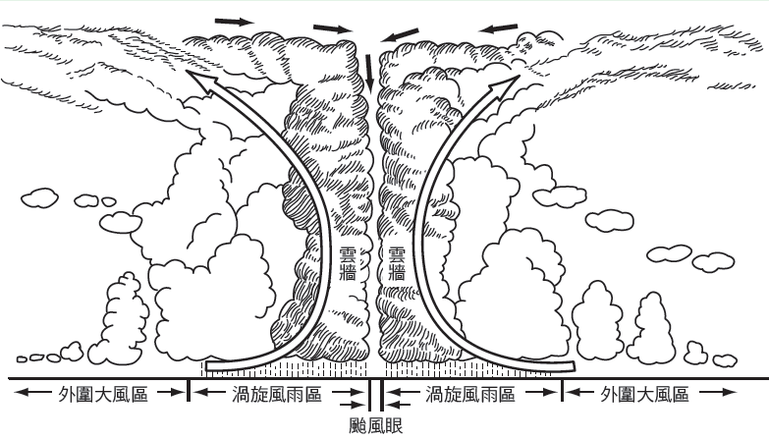
颱風的結構
課本P.119
因緊鄰颱風中心的邊緣，是雲層最厚、風速最強的區域，越往外圍，則風速越小，故颱風登陸地點發生的災害通常較其他地區嚴重。
颱風剖面示意圖

Slide 16
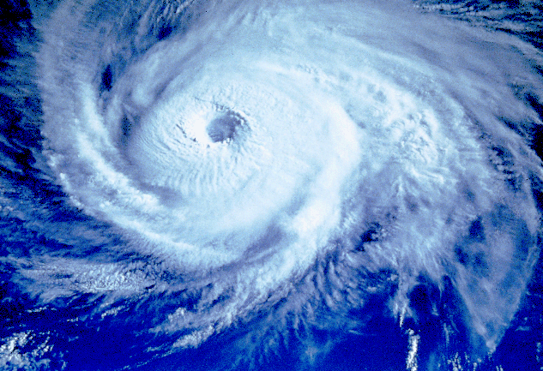

Slide 17
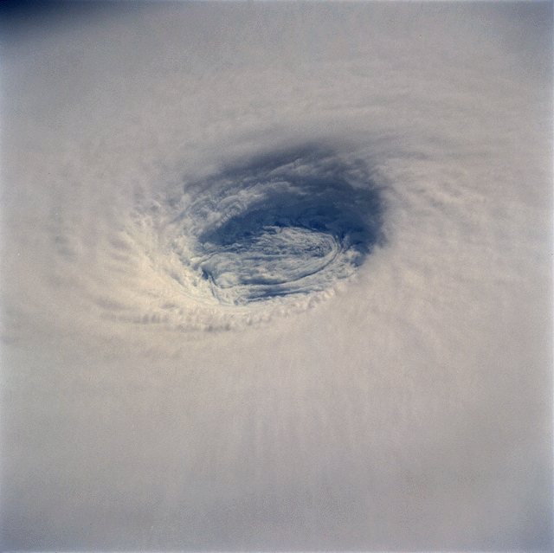

Slide 18
課本P.119
一般來說，颱風中心內平靜無風，在颱風中心邊緣（眼牆）是風速最強的地方，但在暴風半徑（自中心向外到平均風速每小時50公里的地方，即每秒14公尺7級風風速下限）內的風力一般並非均勻，且非對稱分布。

Slide 19
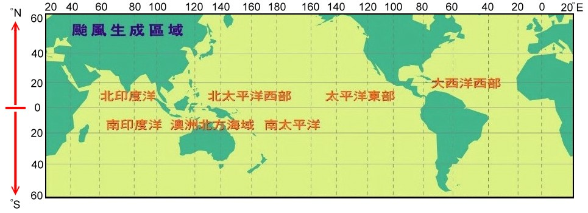
主要源地
每年地球平均有80個熱帶氣旋生成，主要產地有：
以西北太平洋及南海地區生成的颱風最多也最強，佔全球的三分之一。平均每年有26個。

Slide 20
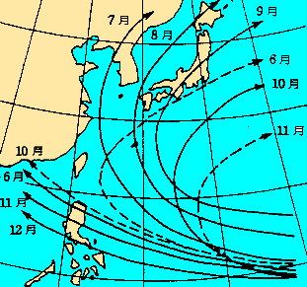
颱風的路徑如何？
颱風的進行方向，主要受
太平洋副熱帶高氣壓環流所導引。

Slide 21
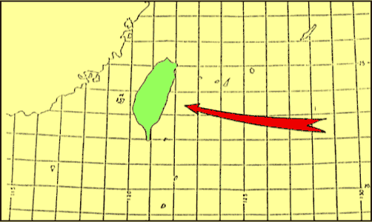
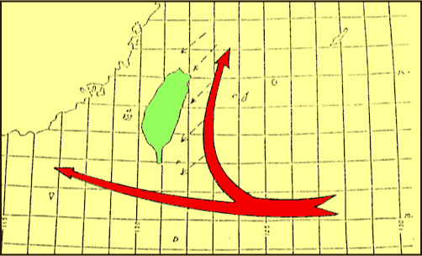
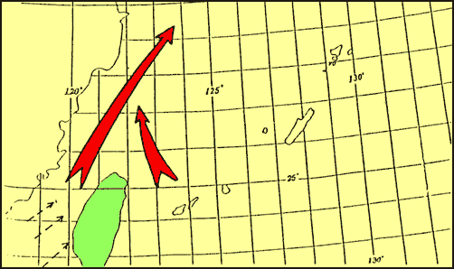
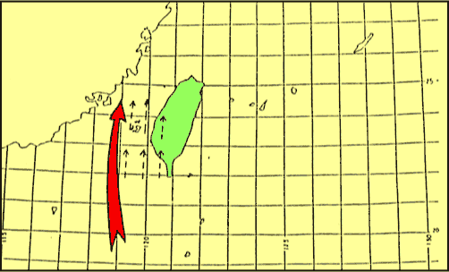
主要登台路徑

Slide 22
颱風
課本P.120
2.颱風帶來的風雨
颱風來襲前，臺灣天氣多是晴朗炎熱的形態，
隨著颱風逼近，有些地區受到外圍環流影響，開始出現短暫陣雨及強陣風，並有局部大雨或豪雨發生。

Slide 23
颱風帶來的風雨
課本P.120
颱風影響臺灣的時間通常約1∼2天，颱風中心停留在陸上的時間不超過24小時。
由於颱風中心位置、雲雨帶分布和地形的影響，各地風雨情形不盡相同。

Slide 24
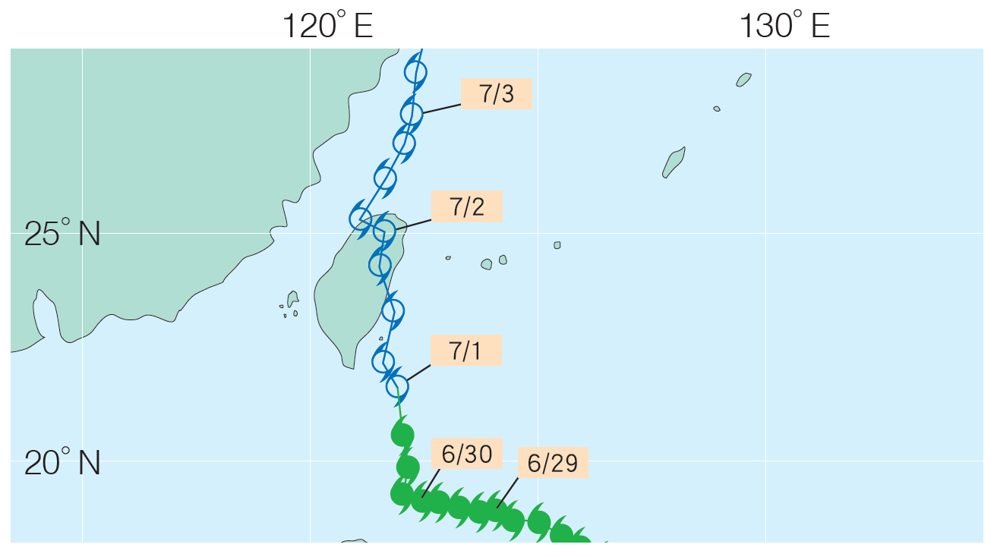
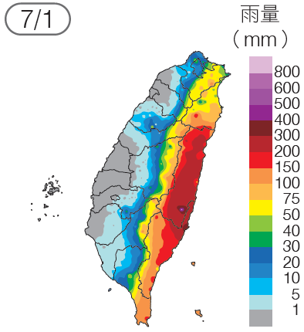


颱風帶來的風雨
課本P.120
颱風登陸前，逆時鐘方向的氣流在臺灣東半部降下豪雨，背風面的西半部地區則降雨量稀少。
（ 輕度颱風 中度颱風）

Slide 25
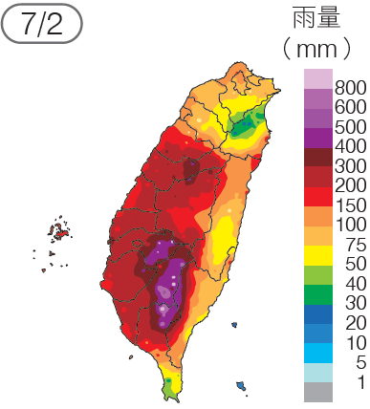
颱風帶來的風雨
課本P.120
颱風北上期間引進強烈西南氣流，降雨主要在中南部，受地形抬升影響，在南部山區降下超大豪雨。
（ 輕度颱風 中度颱風）

Slide 26
颱風帶來的風雨
課本P.121
颱風為各地帶來的風力情況，受到颱風強度、暴風半徑、颱風路徑和地形等的影響，可能差異甚大。

Slide 27
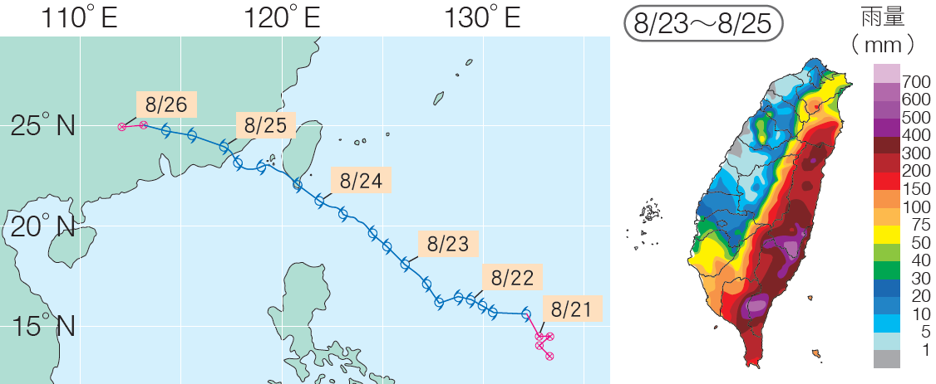
颱風帶來的風雨
課本P.121
由東部侵臺的颱風，由於沒有受到地形阻擋，因此東部會出現最強風力、帶來雨勢，中部和南部地區受到中央山脈屏障，風力較弱。
白鹿颱風從東南方侵臺，降雨集中在東南部。
（ 輕度颱風 熱帶性低氣壓）

Slide 28
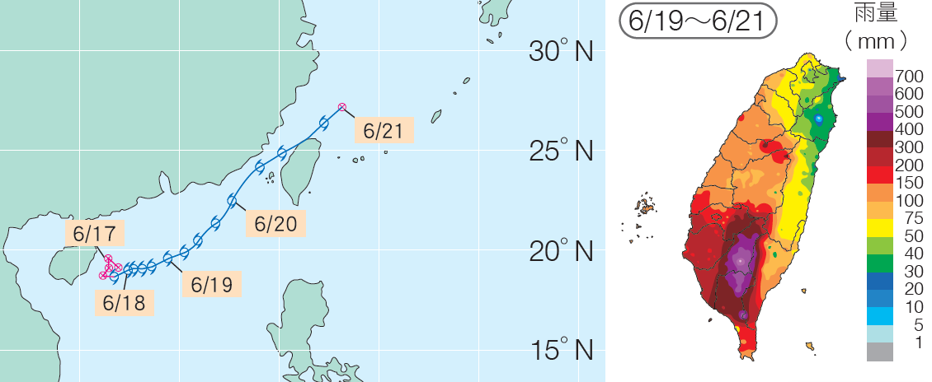
颱風帶來的風雨
課本P.121
由西南方或由中部穿越中央山脈的颱風，則會為中、南部地區帶來較猛的風力。
泰利颱風來自南海，路徑特殊，中南部與澎湖地區災情最嚴重。
（ 輕度颱風 熱帶性低氣壓）

Slide 29
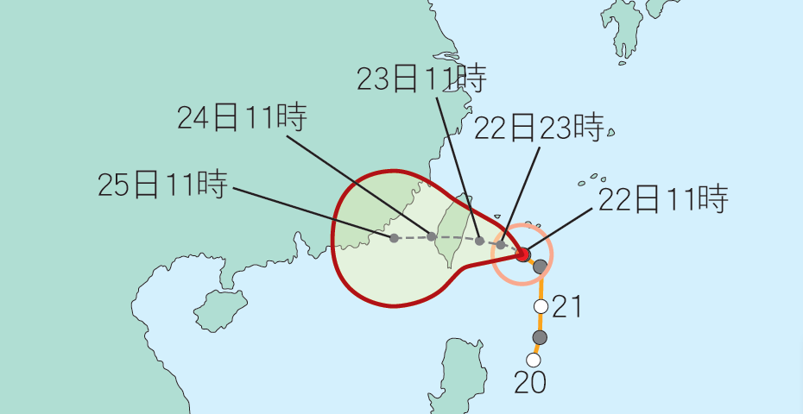
課本P.121
在颱風路徑潛勢預報圖中，圓圈的意義是預測未來颱風中心有70%的機會將在該區域內。由於預報時間越長，不確定的因素越多，誤差提高，所以圓圈的範圍會加大。

Slide 30
你可以自己預測颱風
【一】高雲出現
【二】雷雨停止
【三】能見度良好
【四】長浪
【五】特殊晚霞
【六】風向反常
【七】氣壓降低

Slide 31
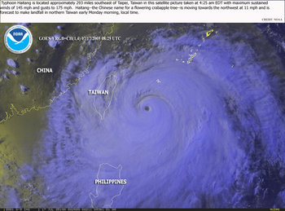
海棠來臨前，我們吹什麼風呢?

Slide 32
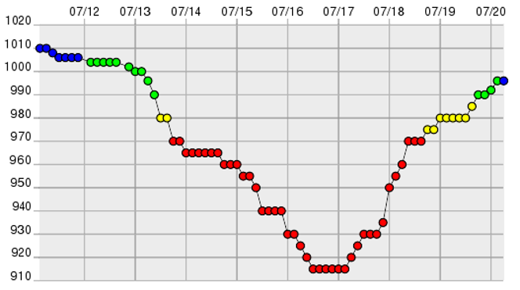

海棠來臨前後之氣壓變化
海棠來臨前後之氣壓變化

Slide 33
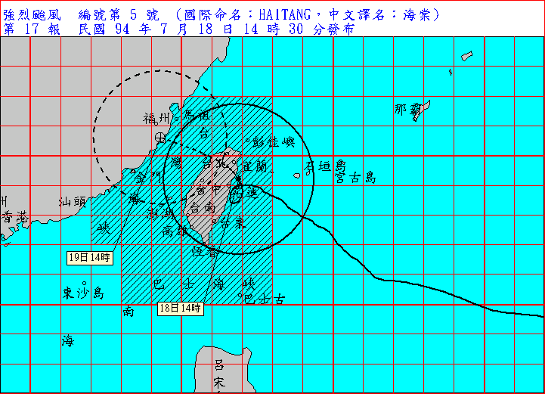

也可以讓中央氣象局幫助你
實線為颱風已經過的路線及暴風半徑
虛線為預測颱風將經過的路線及其暴風半徑

Slide 34
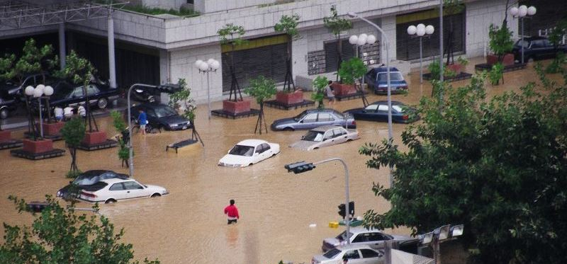

颱風
課本P.122
3.颱風災害
颱風災害主要由豪雨、強風和暴潮三個因素所引起。
豪雨會引起水災，淹沒農田和低窪地區。
西元2001年納莉颱風在臺北市引起水災
tenz1225

Slide 35
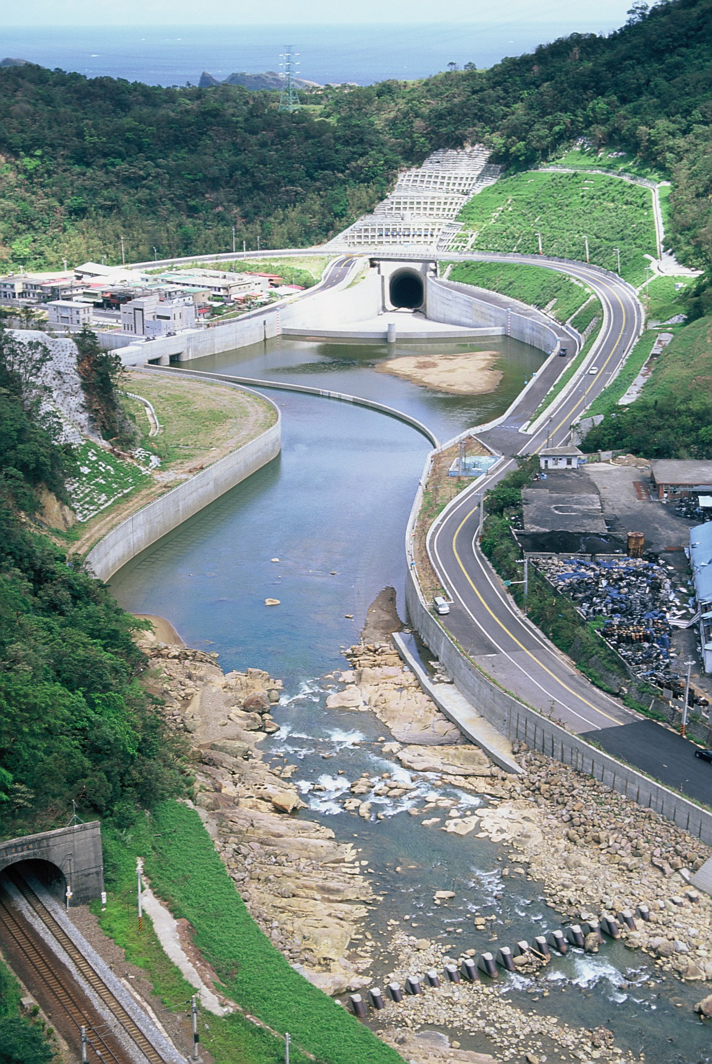
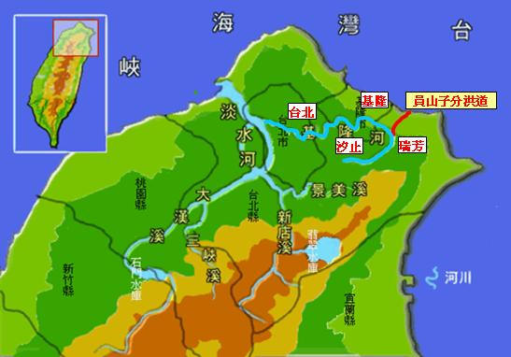
颱風豪雨會引起水災，淹沒低窪地區。
課本P.122
員山子分洪道

Slide 36
颱風災害
課本P.122
強風可直接吹毀房屋、建築物、農作物和電力設施，也能掀起巨浪造成船隻翻覆及侵蝕海岸。
蘇迪勒颱風造成臺南的路樹倒塌。

Slide 37
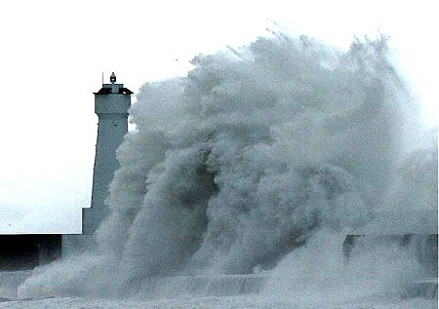
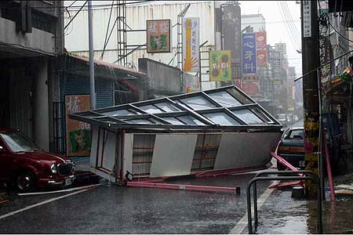
颱風災害
課本P.122
強風可直接吹毀房屋、建築物、農作物和電力設施，也能掀起巨浪造成船隻翻覆及侵蝕海岸。

Slide 38
颱風災害
課本P.122
由於颱風的強烈低壓和強風作用，也可能使得迎風面的海岸海水位異常升高，形成暴潮，並導致海水倒灌造成嚴重災害。
辛樂克颱風來襲，造成淡水沿海地區海水倒灌。

Slide 39
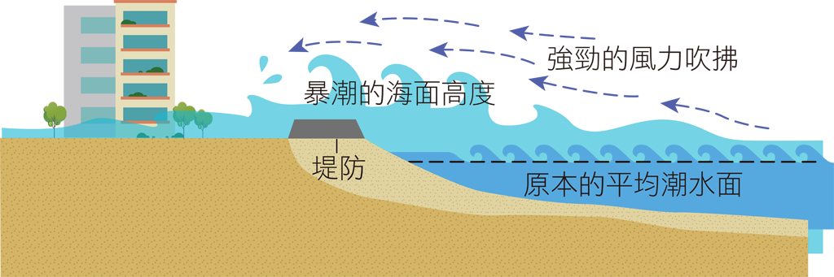
課本P.122
暴潮是一種海水面上升的現象，和低壓的天氣系統有關，例如當颱風在海洋上時，氣壓下降會使海水面上升，在強風的吹拂下，海水更容易湧起堆高，甚至超過沿海堤防的高度，造成海水倒灌。

Slide 40
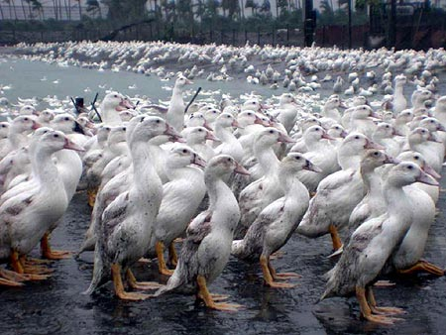
颱風
課本P.122
4.防颱準備
颱風水災後須特別注意環境衛生和消毒工作，才能避免災後引發傳染病的流行。

Slide 41
防颱準備
課本P.122
若要將災害減至最低，事前一定要做好防颱措施，例如檢修房屋內外、疏通排水管道、修剪樹枝、取下或加強固定懸掛物及盆栽等。
在颱風警報發布前，可預先堆起沙包預防淹水。

Slide 42

防颱準備
課本P.122
為防止斷電、停水，應儲備糧食、生活用水、手電筒、乾電池及行動電源等，並隨時注意颱風消息，非必要不外出。

Slide 43
防颱準備
課本P.122
居住在沿海、低窪地區及易發生坡地災害的民眾，應配合相關單位進行預防性疏散撤離。
颱風破壞力不可小覷，多一分防颱，少一分損失，是人人必須具備的基本防災素養。

Slide 44
4.梅雨及颱風的豪雨災害

Slide 45
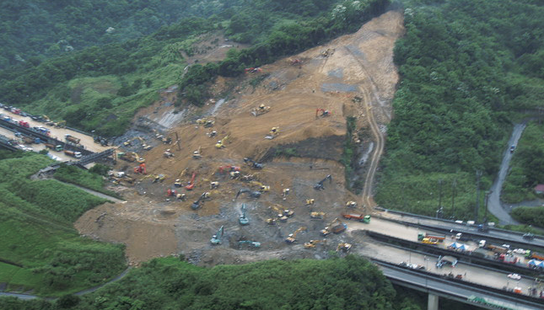
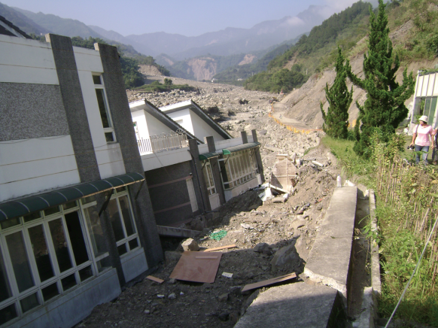
梅雨及颱風的豪雨災害
課本P.123
梅雨和颱風期經常帶來豪雨，容易引發山崩、土石流，造成交通阻斷和人畜傷亡。
南投縣 隆華國小遭土石流沖毀（舊址）

Slide 46
課本P.123
土石流是大量的泥、沙、礫石與水混合，成為流體狀向下坡快速運動的現象。通常在豪雨過後，土砂間摩擦力降低，容易在有厚層鬆散土石的谷底、谷口沖積扇或陡坡（土石流發生地點之坡度約15∼30度為多），發生土石流。

Slide 47
山崩
課本P.123
大雨過後，雨水滲入地層使土體重量增加，水分也會降低土石間摩擦力，因而導致山崩。

Slide 48
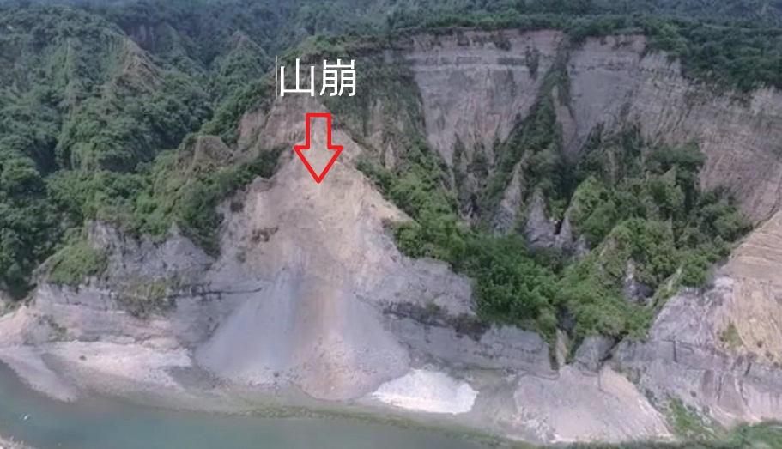
山崩
課本P.123
雲林縣 小黃山風景區曾因梅雨鋒面帶來連日降雨的影響而發生崩塌。
小黃山山崩的原因：
1.山壁陡峭
2.缺乏植被
3.內部是結構較脆弱的礫岩層
4.崩塌前一個月曾發生地震，鬆動此區土石

Slide 49
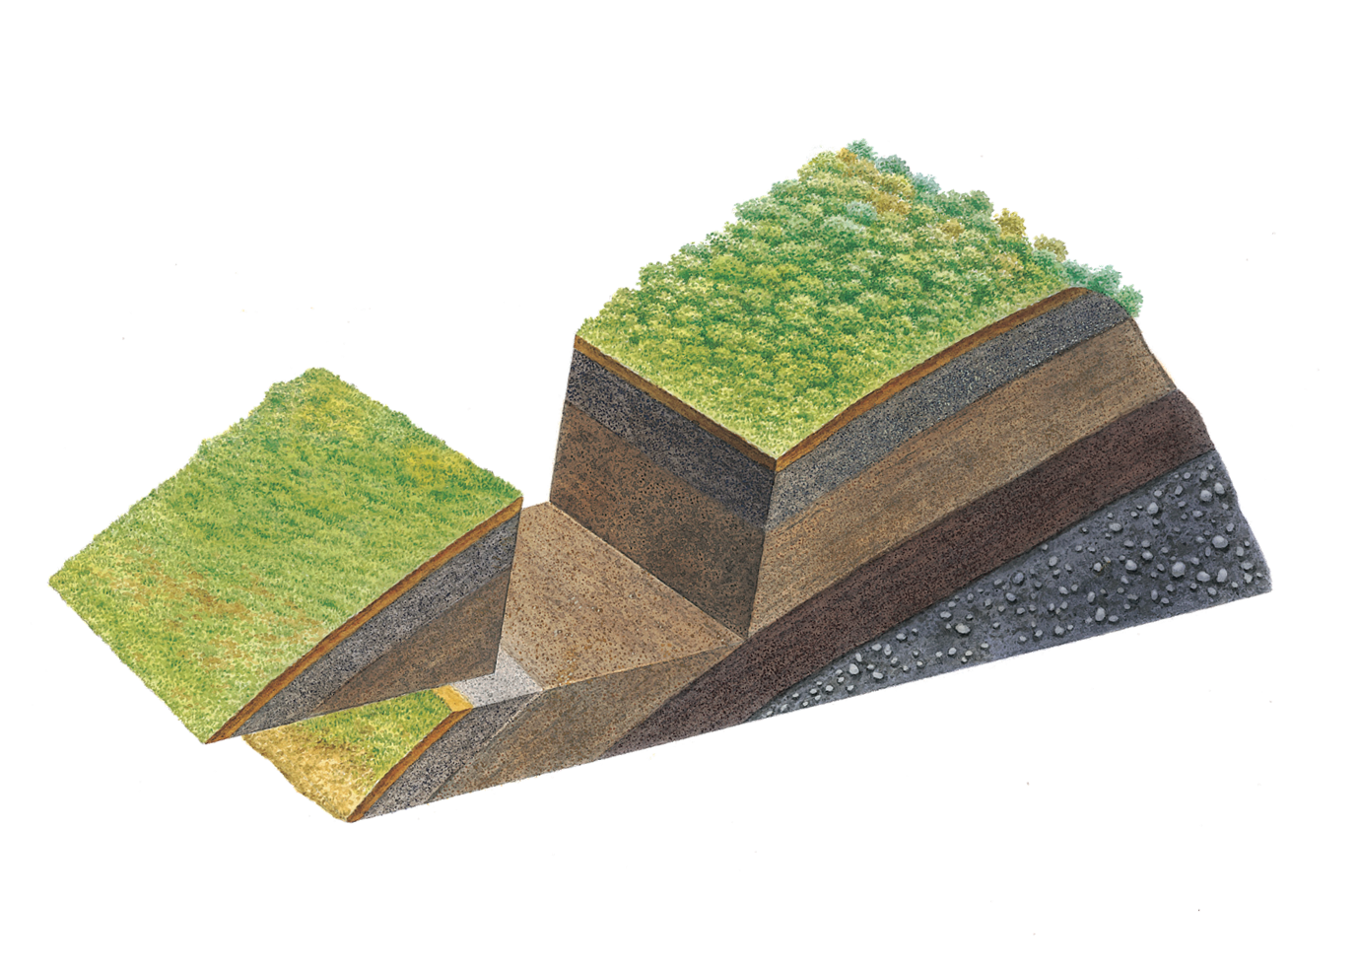

順向坡
課本P.123
順向坡也會增加山崩發生的威脅。
地表坡面和岩層傾斜方向一致的山坡稱為順向坡。
傾斜方向相反者則稱為逆向坡。
順
向
逆
坡
向
坡

Slide 50
順向坡
課本P.123
若工程挖除順向坡坡腳，再加上雨水滲入造成坡面土石軟化，將促使順向坡滑動，造成山崩。
坡腳
（已挖除）
順
向
逆
坡
向
順向坡的坡腳若被挖除，岩層會失去支撐，易發生山崩。
坡

Slide 51
順向坡
課本P.123
了解山崩的形成原因，開發山坡地時做好地質調查與護坡工程，才能避免或減低坡地災害。

Slide 52
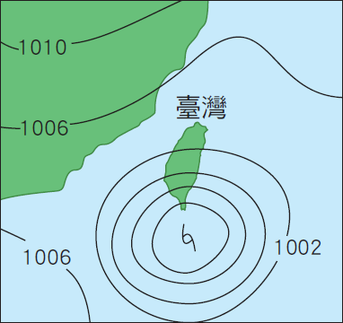

【110會考】
某日颱風的位置如附圖所示，圖中等壓線上的數字單位為百帕。關於該颱風中心地表的空氣流動方向，下列敘述何者正確？
(A)逆時鐘方向往颱風中心流入
(B)逆時鐘方向從颱風中心流出
(C)順時鐘方向往颱風中心流入
(D)順時鐘方向從颱風中心流出。
(A)。
颱風為低氣壓系統，北半球近地面低氣壓中心氣流為逆時鐘方向流入，故選(A)。

Slide 53
【105會考】
進行屋頂防水工程時會受天候條件影響，而乾燥、高溫的大熱天將有助於防水工程的品質，因此不宜在條件不佳的天氣貿然施作。下列是臺灣北部四個不同時段的主要天氣敘述，其中何者最適合進行此工程？
(A)太平洋高壓籠罩，天氣狀況穩定
(B)大陸冷高壓影響，東北季風增強
(C)春、夏交替之際，滯留鋒面停留
(D)強烈冷氣團南下，寒潮（寒流）來襲。

Slide 54
【105會考】
(A)。
(A)太平洋高壓籠罩時，由於近地面高壓中心附近的空氣向外流出，其上方的空氣便降下來填補，形成下沉氣流，天氣較為晴朗；(B)東北季風經過海面時，水氣會增加，易帶來降雨；(C)滯留鋒會帶來連續性降雨的天氣；(D)寒潮（寒流）容易造成氣溫遽降。故應選(A)。

